Slide 1
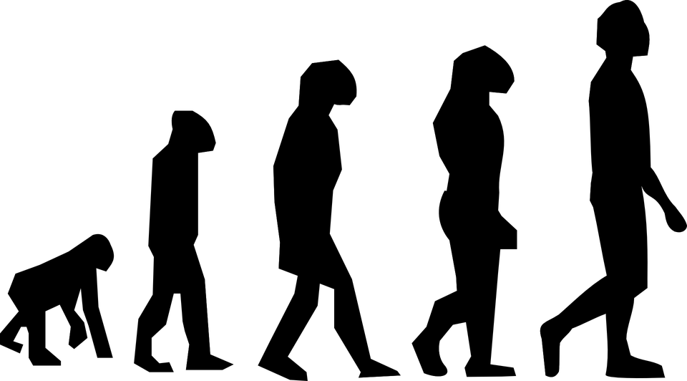


COMPUTACIÓN EVOLUTIVA Y ALGORITMOS BIOINSPIRADOS
Mikel Galar Idoate (mikel.galar@unavarra.es)
José Antonio Sanz (joseantonio.sanz@unavarra.es)
Universidad Pública de Navarra
Departamento de Automática y Computación – Instituto de Smart Cities (ISC)
Grupo de Investigación en Inteligencia Artificial y Razonamiento Aproximado (GIARA)
Notes:
<número>

Slide 2
Índice
Particle Swarm Optimization
Differential Evolution
Notes:
<número>

Slide 3
Índice
Particle Swarm Optimization
Differential Evolution
Notes:
<número>

Slide 4
Introducción
Particle Swarm Optimization - PSO
Método de optimización basado en el comportamiento social del vuelo de bandadas de aves y el movimiento de bancos de peces
Vuelan a la misma velocidad que sus vecinos
Vuelan cerca de sus vecinos pero nunca se chocan entre ellos
Vuelan en la misma dirección que el pájaro de la cabeza de la bandada
Vuelan en torno a áreas de atracción
Población
Varias partículas (nubes de partículas) que se mueven (vuelan o nadan) por el espacio de búsqueda

Slide 5
Introducción
La base de PSO
Asume un intercambio de información entre las partículas
Se guarda información de las mejores soluciones (locales y globales)
Ventajas de PSO
La implementación es muy sencilla
Converge rápidamente a una buena solución

Slide 6
Modelo PSO
PSO
Simulación del comportamiento de bandadas de aves o bancos de peces
Supongamos que una bandada busca una pieza de comida en un área de búsqueda
Asumimos que cada partícula no sabe dónde está la comida, pero sí su distancia a la misma (podemos calcular un coste/beneficio de cada partícula)
Estrategia: seguimos a la partícula que esté más cerca de la comida
PSO emula este escenario para resolver problemas de optimización
Cada solución (partícula) es un “ave” en el espacio de búsqueda que está siempre en continuo movimiento y que nunca muere

Slide 7
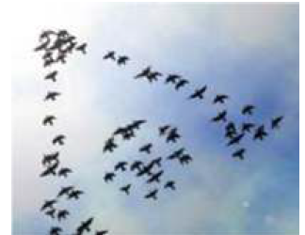
Modelo PSO
La nube de partículas es un sistema multi agente
Las partículas son agentes simples que se mueven por el espacio de búsqueda y que guardan (y posiblemente comunican) la mejor solución que han encontrado
Partícula
Fitness (coste/beneficio)
Posición
Vector velocidad
El movimiento de las partículas por el espacio está guiado por las partículas óptimas en el momento actual

Slide 8
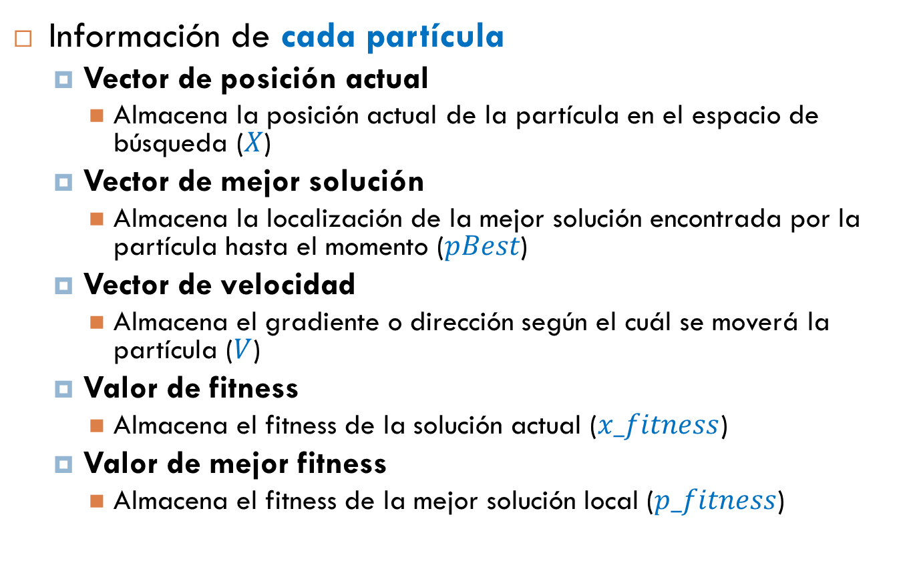
Modelo PSO
Información de cada partícula
Vector de posición actual
Almacena la posición actual de la partícula en el espacio de búsqueda ()
Vector de mejor solución
Almacena la localización de la mejor solución encontrada por la partícula hasta el momento ()
Vector de velocidad
Almacena el gradiente o dirección según el cuál se moverá la partícula ()
Valor de fitness
Almacena el fitness de la solución actual ()
Valor de mejor fitness
Almacena el fitness de la mejor solución local ()

Slide 9
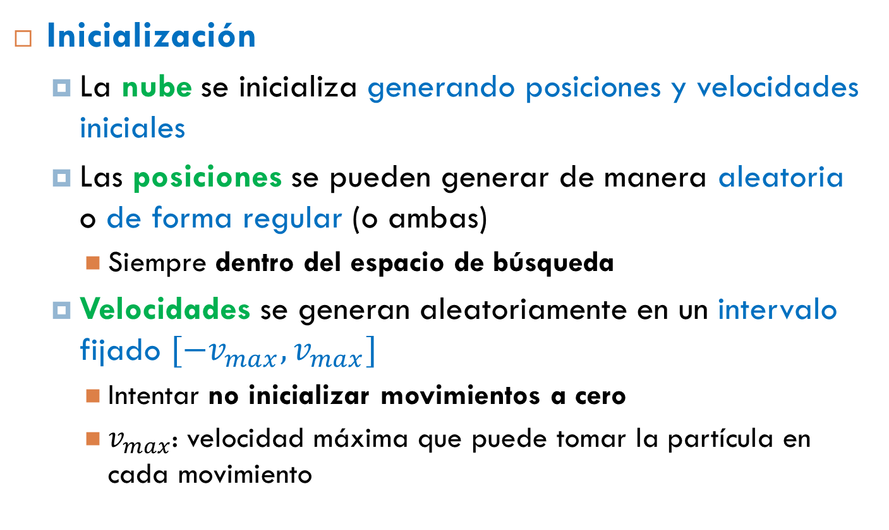
Modelo PSO
Inicialización
La nube se inicializa generando posiciones y velocidades iniciales
Las posiciones se pueden generar de manera aleatoria o de forma regular (o ambas)
Siempre dentro del espacio de búsqueda
Velocidades se generan aleatoriamente en un intervalo fijado
Intentar no inicializar movimientos a cero
: velocidad máxima que puede tomar la partícula en cada movimiento

Slide 10
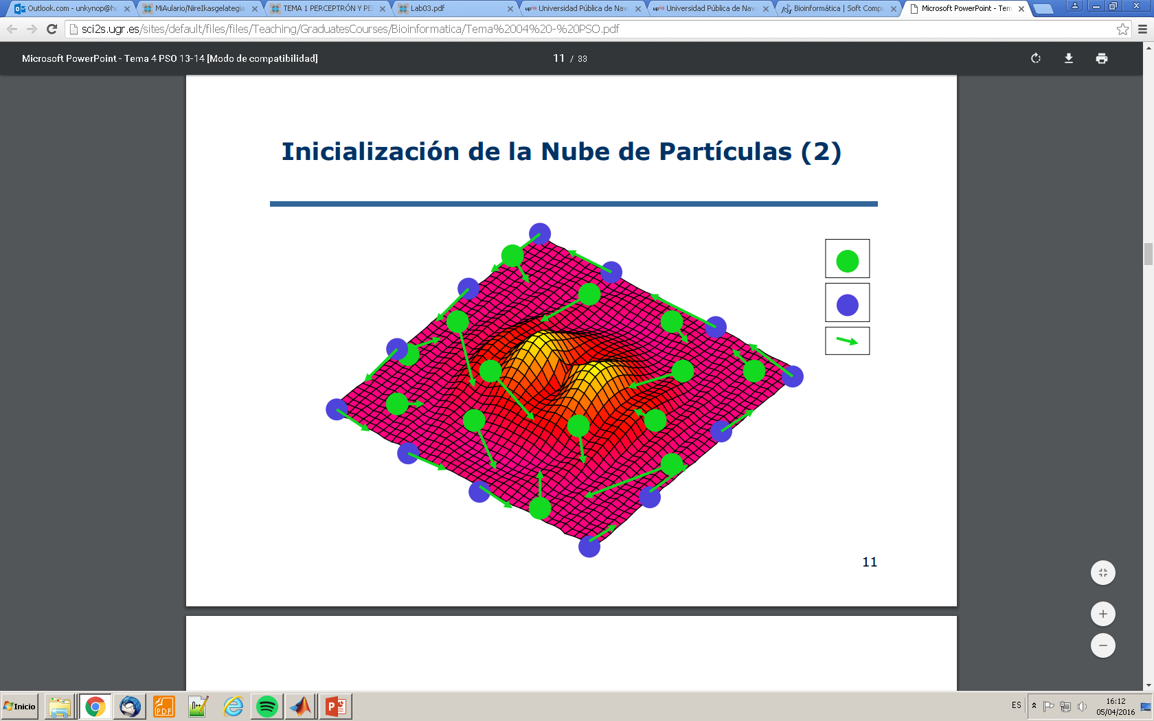
Modelo PSO
Inicialización de la Nube de Partículas

Slide 11
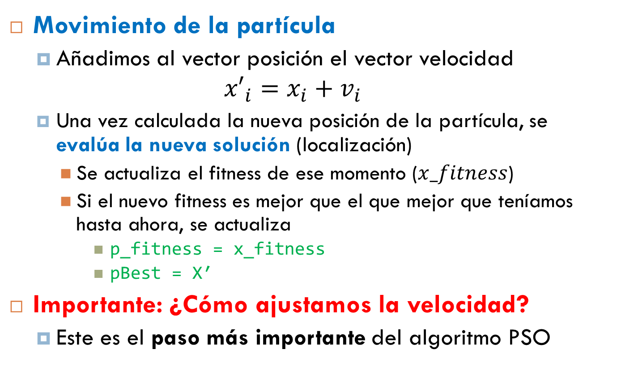
Modelo PSO
Movimiento de la partícula
Añadimos al vector posición el vector velocidad
Una vez calculada la nueva posición de la partícula, se evalúa la nueva solución (localización)
Se actualiza el fitness de ese momento ()
Si el nuevo fitness es mejor que el que mejor que teníamos hasta ahora, se actualiza
p_fitness = x_fitness
pBest = X′
Importante: ¿Cómo ajustamos la velocidad?
Este es el paso más importante del algoritmo PSO

Slide 12
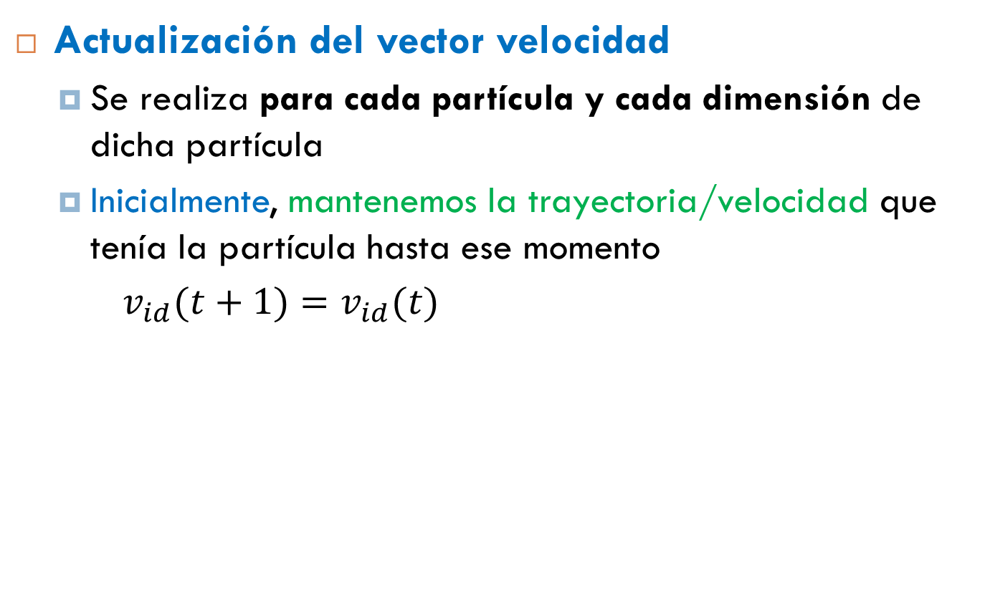
Modelo PSO
Actualización del vector velocidad
Se realiza para cada partícula y cada dimensión de dicha partícula
Inicialmente, mantenemos la trayectoria/velocidad que tenía la partícula hasta ese momento

Slide 13
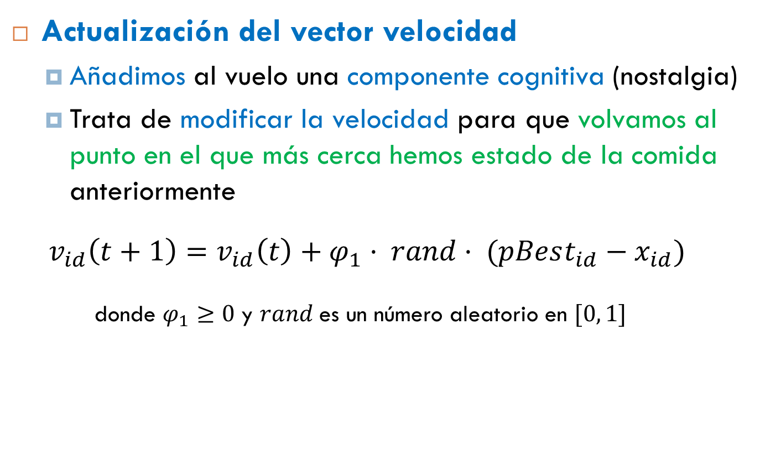
Modelo PSO
Actualización del vector velocidad
Añadimos al vuelo una componente cognitiva (nostalgia)
Trata de modificar la velocidad para que volvamos al punto en el que más cerca hemos estado de la comida anteriormente
donde y es un número aleatorio en

Slide 14
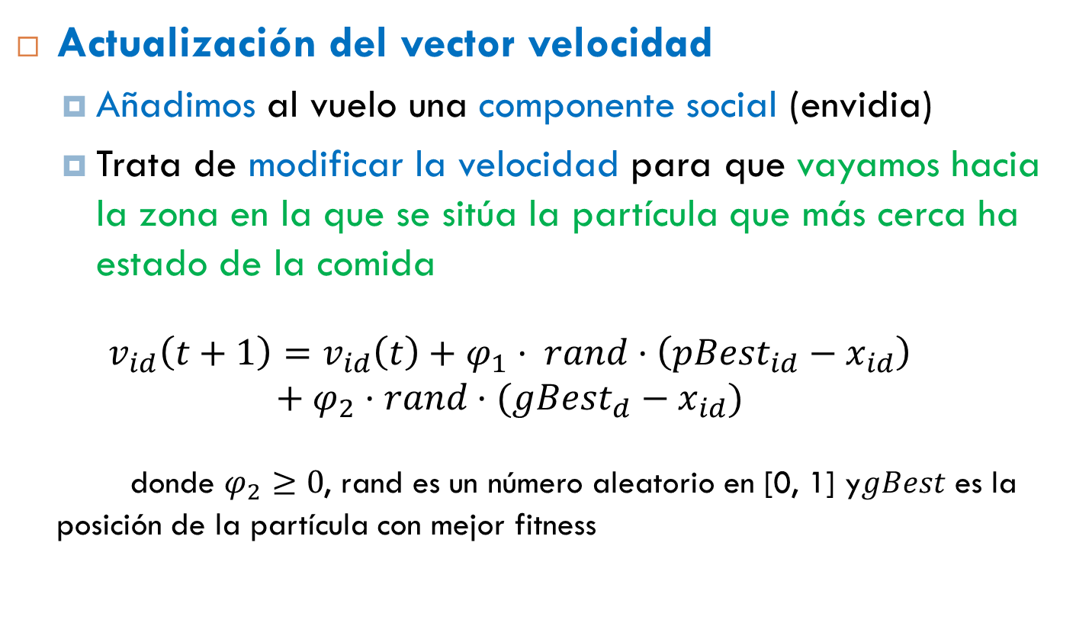
Modelo PSO
Actualización del vector velocidad
Añadimos al vuelo una componente social (envidia)
Trata de modificar la velocidad para que vayamos hacia la zona en la que se sitúa la partícula que más cerca ha estado de la comida
donde , rand es un número aleatorio en [0, 1] y es la posición de la partícula con mejor fitness

Slide 15
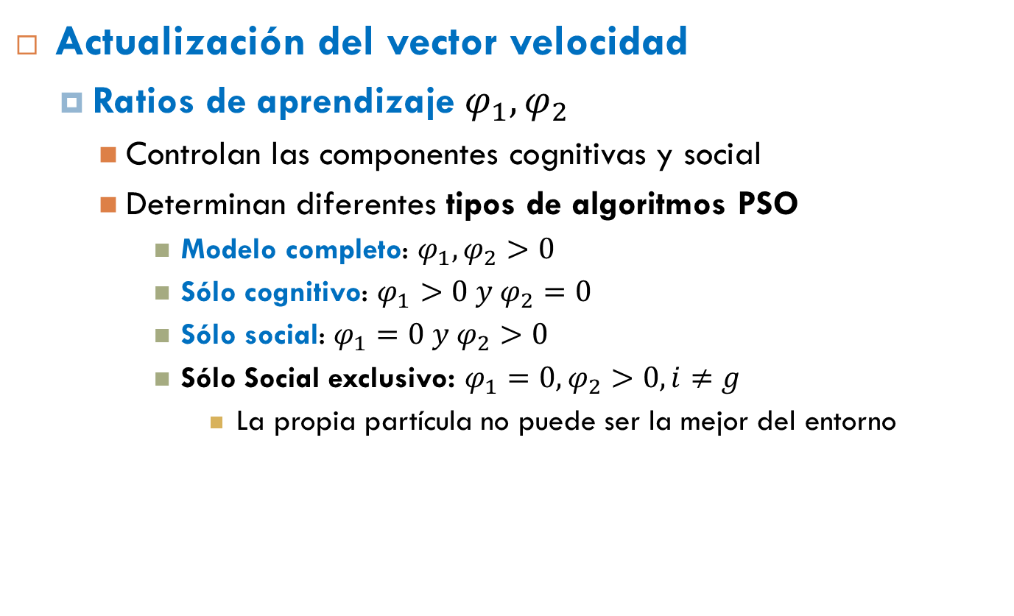
Modelo PSO
Actualización del vector velocidad
Ratios de aprendizaje
Controlan las componentes cognitivas y social
Determinan diferentes tipos de algoritmos PSO
Modelo completo:
Sólo cognitivo:
Sólo social:
Sólo Social exclusivo:
La propia partícula no puede ser la mejor del entorno

Slide 16
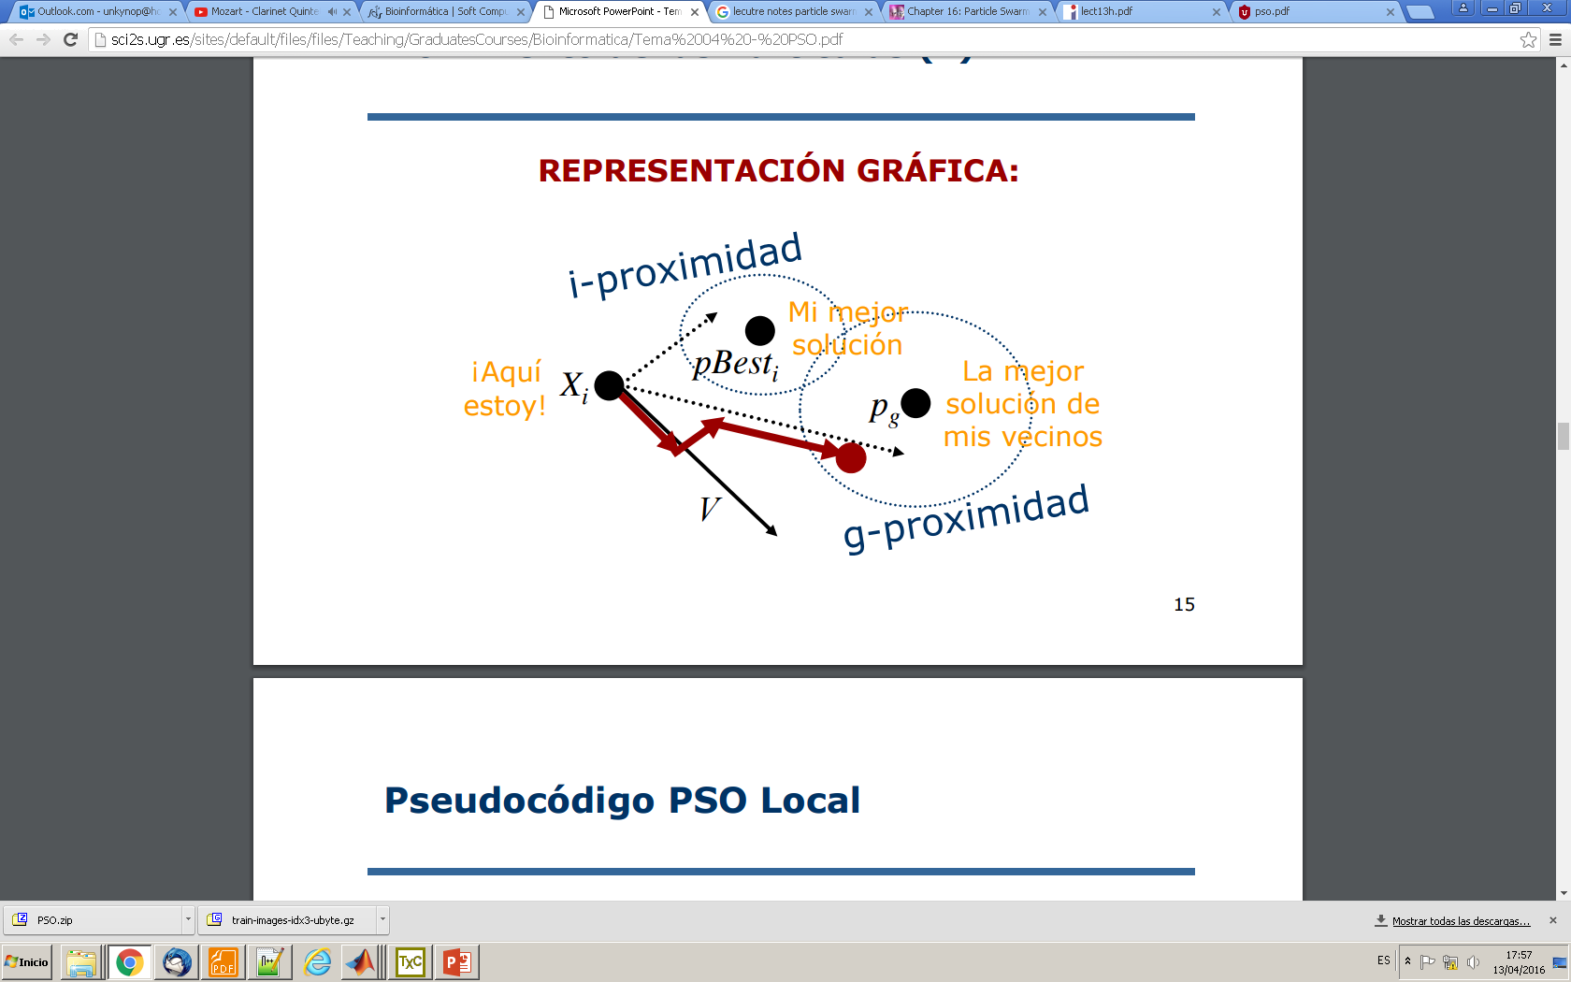
Modelo PSO
Actualización del vector velocidad

Slide 17
Modelo PSO
t = 0;
Para i=1 hasta Número_partículas
inicializar Xi y Vi;
Mientras (no se cumpla la condición de parada) hacer
t ← t + 1
Para i=1 hasta Número_partículas
evaluar Xi;
Si F(Xi) es mejor que F(pBesti) entonces
pBesti ← Xi; F(pBesti) ← F(Xi)
Si F(pBest) es mejor que F(gBest) entonces
gBest ← pBesti; F(gBest) ← F(pBesti)
Para i=1 hasta Número_partículas
Calcular Vi, la velocidad de Xi, de acuerdo a pBesti y gBesti
Calcular la nueva posición Xi, de acuerdo a Xi y Vi
Devolver la mejor solución encontrada

Slide 18
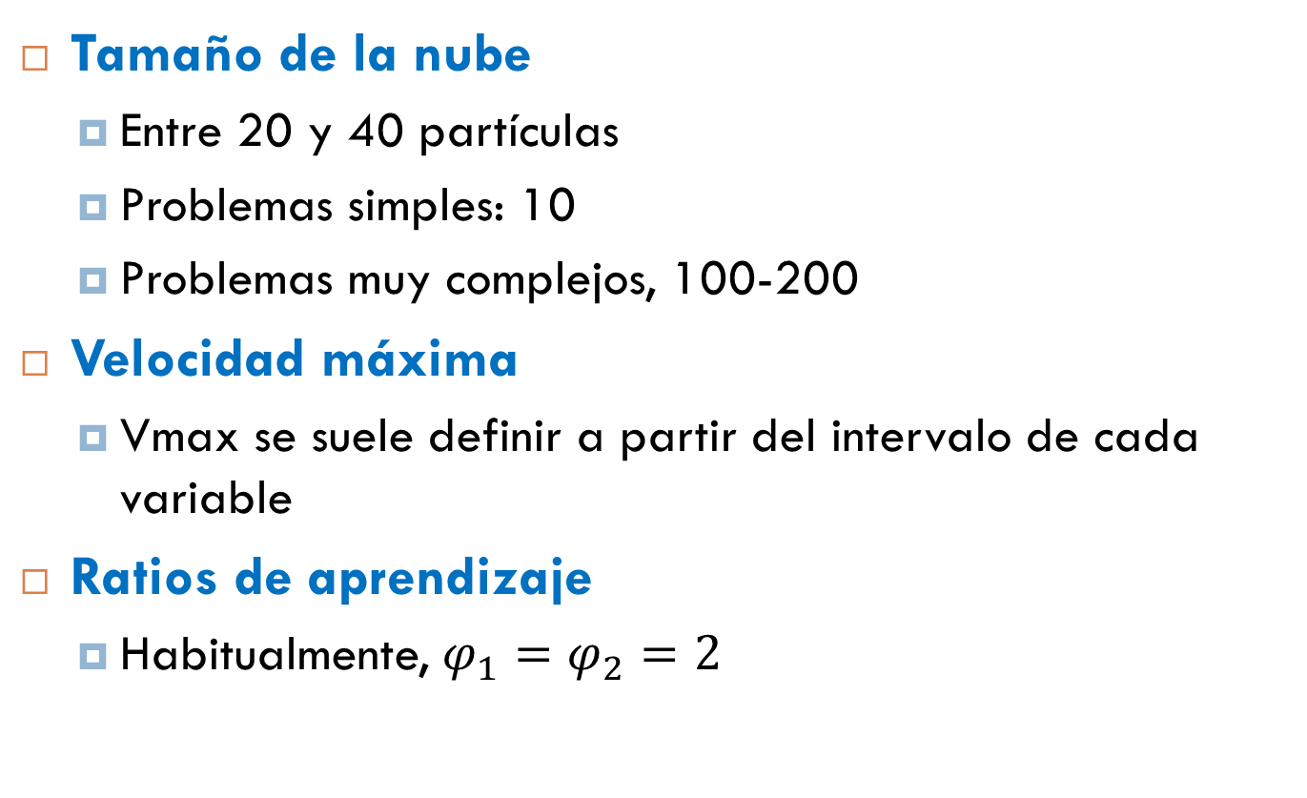
Modelo PSO
Tamaño de la nube
Entre 20 y 40 partículas
Problemas simples: 10
Problemas muy complejos, 100-200
Velocidad máxima
Vmax se suele definir a partir del intervalo de cada variable
Ratios de aprendizaje
Habitualmente,

Slide 19
Modelo PSO
Relación con los algoritmos genéticos
Principal diferencia
En PSO no existe una operación de selección
Todas las partículas de la población se mantienen a lo largo del algoritmo
Actualización de la velocidad
Es una mezcla de cruce y mutación
Cruce
Que se mantienen ciertas características del individuo y otras se adquieren nuevas de las mejores soluciones
Mutación
La aleatoriedad introducida en la fórmula

Slide 20
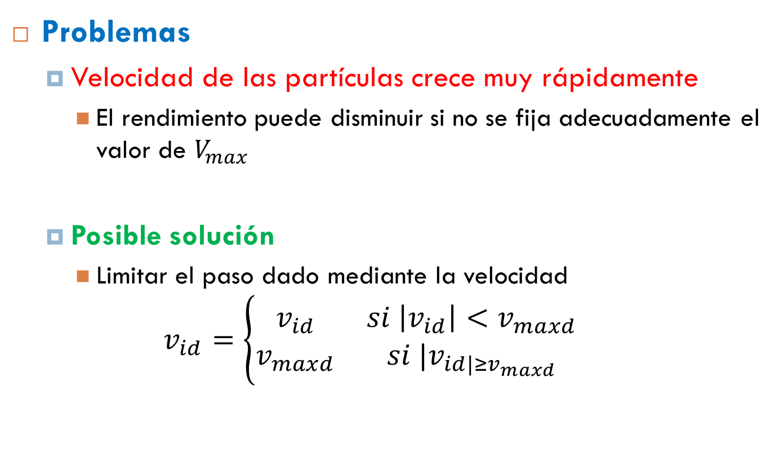
Mejoras
Problemas
Velocidad de las partículas crece muy rápidamente
El rendimiento puede disminuir si no se fija adecuadamente el valor de
Posible solución
Limitar el paso dado mediante la velocidad

Slide 21
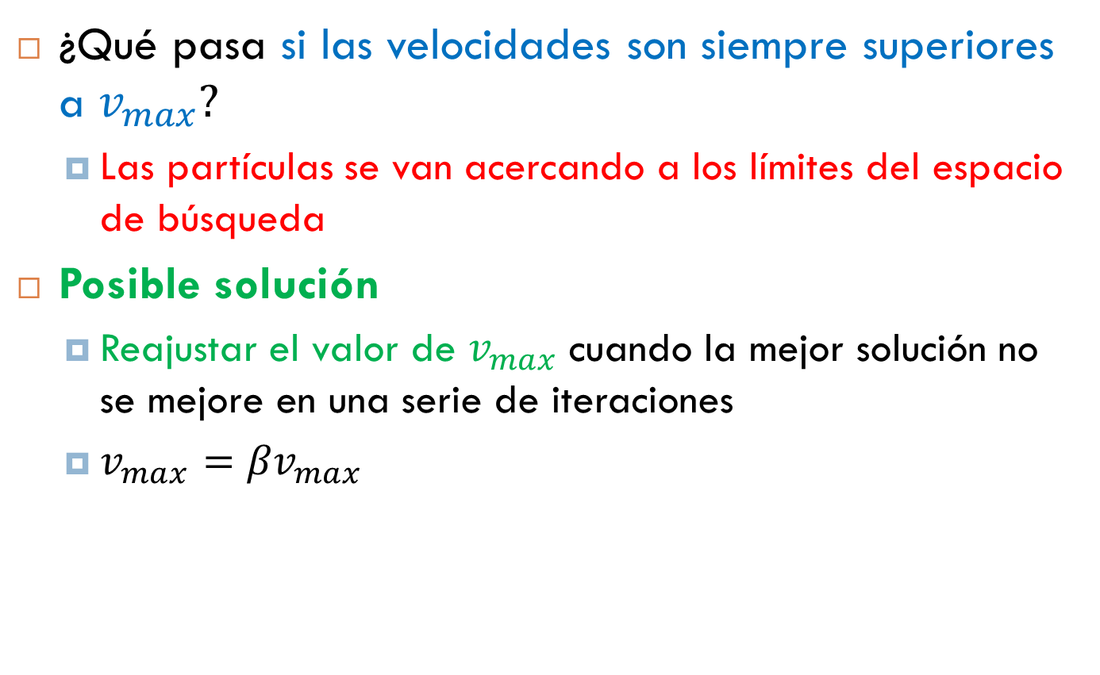
Mejoras
¿Qué pasa si las velocidades son siempre superiores a
Las partículas se van acercando a los límites del espacio de búsqueda
Posible solución
Reajustar el valor de cuando la mejor solución no se mejore en una serie de iteraciones

Slide 22
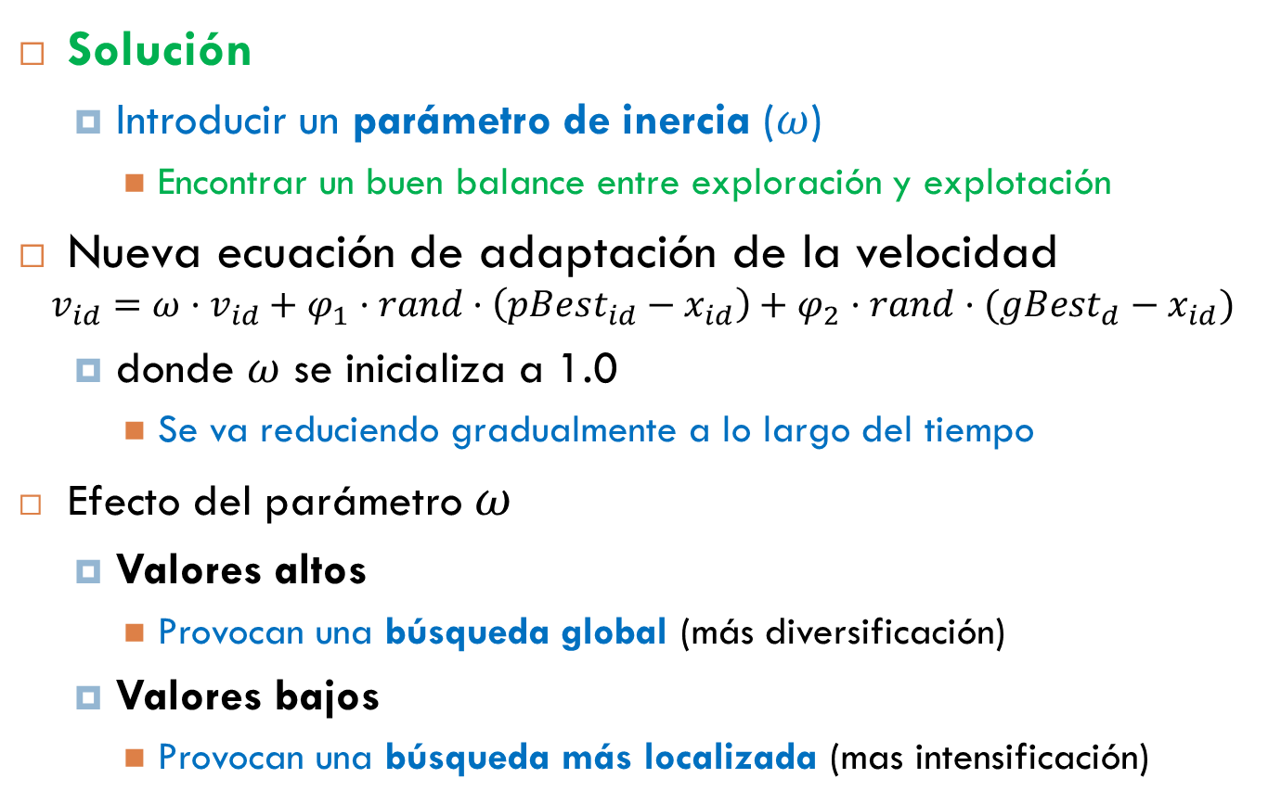
Mejoras. Parámetro de inercia
Solución
Introducir un parámetro de inercia ()
Encontrar un buen balance entre exploración y explotación
Nueva ecuación de adaptación de la velocidad
donde se inicializa a 1.0
Se va reduciendo gradualmente a lo largo del tiempo
Efecto del parámetro
Valores altos
Provocan una búsqueda global (más diversificación)
Valores bajos
Provocan una búsqueda más localizada (mas intensificación)

Slide 23
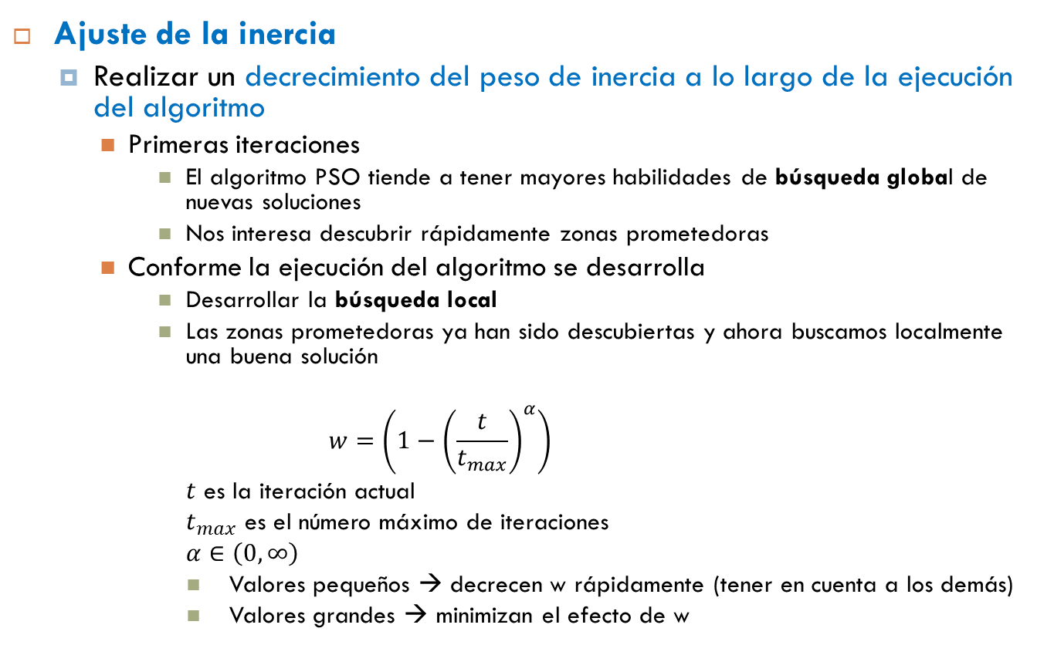
Mejoras. Parámetro de inercia
Ajuste de la inercia
Realizar un decrecimiento del peso de inercia a lo largo de la ejecución del algoritmo
Primeras iteraciones
El algoritmo PSO tiende a tener mayores habilidades de búsqueda global de nuevas soluciones
Nos interesa descubrir rápidamente zonas prometedoras
Conforme la ejecución del algoritmo se desarrolla
Desarrollar la búsqueda local
Las zonas prometedoras ya han sido descubiertas y ahora buscamos localmente una buena solución
es la iteración actual
es el número máximo de iteraciones
Valores pequeños → decrecen w rápidamente (tener en cuenta a los demás)
Valores grandes → minimizan el efecto de w

Slide 24
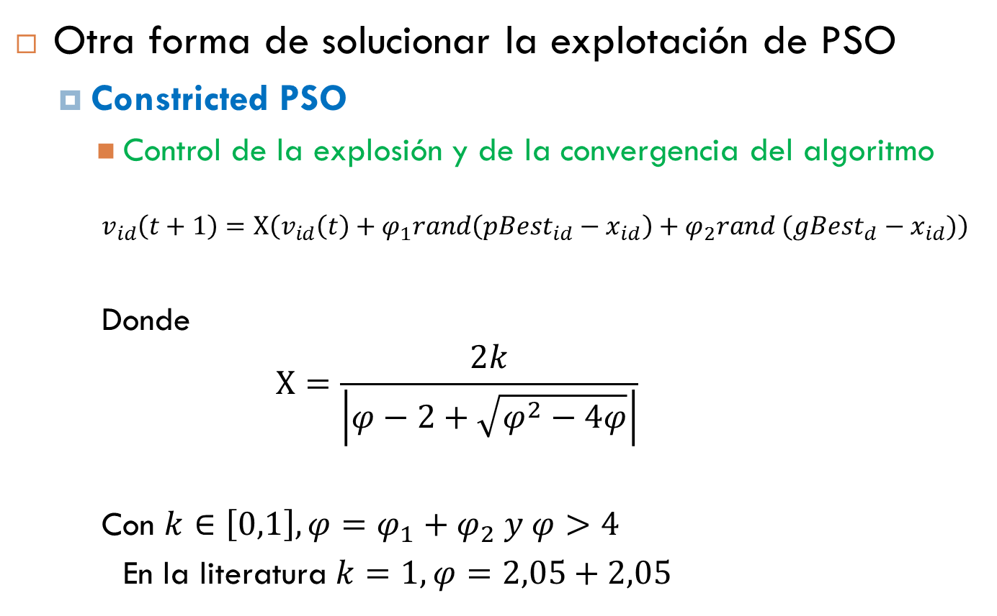
Mejoras. Constricción
Otra forma de solucionar la explotación de PSO
Constricted PSO
Control de la explosión y de la convergencia del algoritmo
Donde
Con
En la literatura

Slide 25
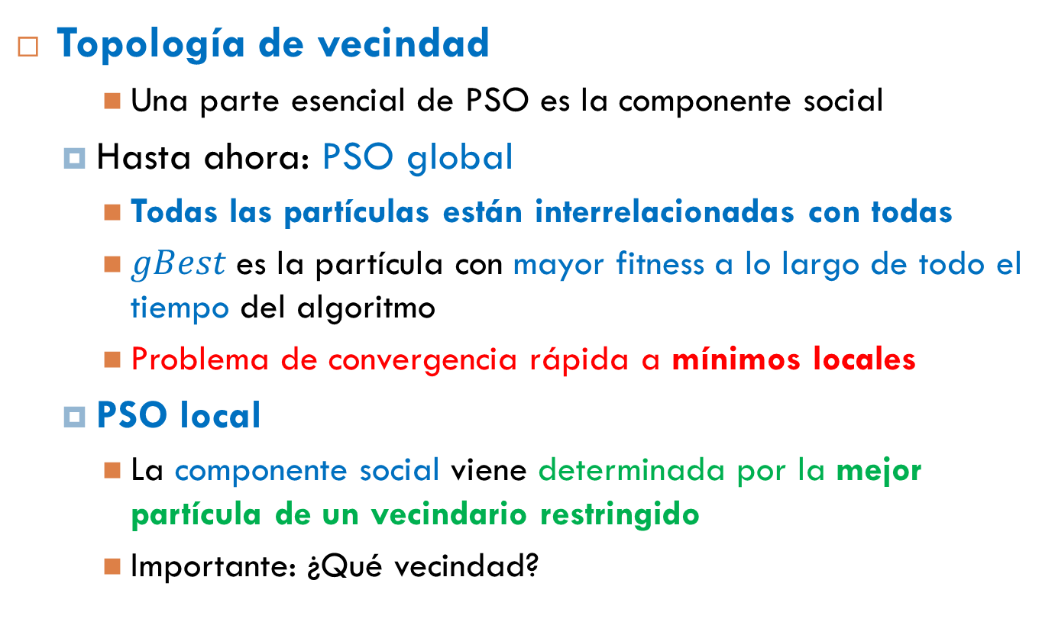
Mejoras. Vecindad
Topología de vecindad
Una parte esencial de PSO es la componente social
Hasta ahora: PSO global
Todas las partículas están interrelacionadas con todas
es la partícula con mayor fitness a lo largo de todo el tiempo del algoritmo
Problema de convergencia rápida a mínimos locales
PSO local
La componente social viene determinada por la mejor partícula de un vecindario restringido
Importante: ¿Qué vecindad?

Slide 26
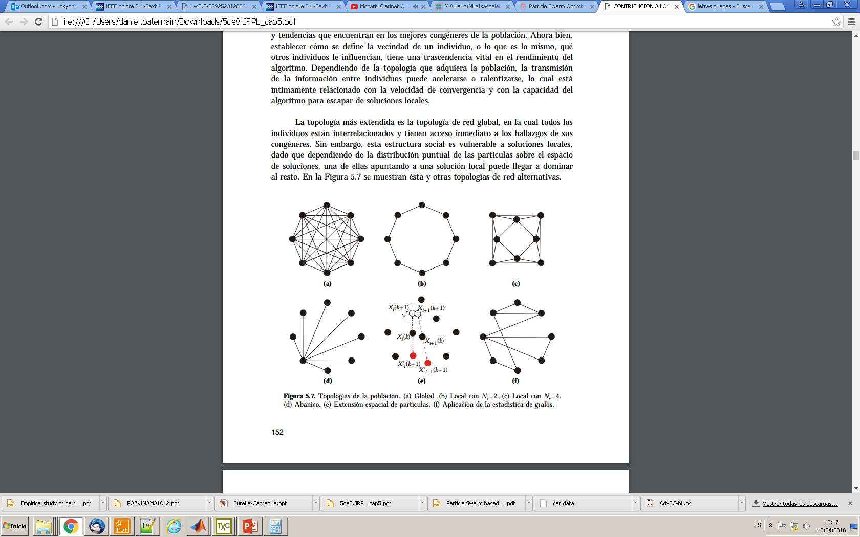
Mejoras. Vecindad
Topología local
Cada partícula es influida por N vecinos adyacentes (más cercanos o por vecindario predefinido)
Se calcula el fitness de cada uno de los vecinos y se orienta la velocidad hacia su posición

Slide 27
Modelo PSO local
t = 0;
Para i=1 hasta Número_partículas
inicializar Xi y Vi;
Mientras (no se cumpla la condición de parada) hacer
t ← t + 1
Para i=1 hasta Número_partículas
evaluar Xi;
Si F(Xi) es mejor que F(pBest) entonces
pBesti ← Xi; F(pBesti) ← F(Xi)
Para i=1 hasta Número_partículas
Escoger lBesti, la partícula con mejor fitness del entorno de Xi
Calcular Vi, la velocidad de Xi, de acuerdo a pBesti y lBesti
Calcular la nueva posición Xi, de acuerdo a Xi y Vi
Devolver la mejor solución encontrada

Slide 28
Mejoras. Predator-Prey
Problema de diversidad
Estancamiento de la nube de partículas en un mínimo local
Metáfora biológica
Cuando una bandada se siente perseguida por un predador, tiende a no quedarse demasiado tiempo parada
Incluso si la bandada ha encontrado un lugar bueno
Puede ocurrir que al moverse de un sitio bueno se encuentre un sitio aún mejor

Slide 29
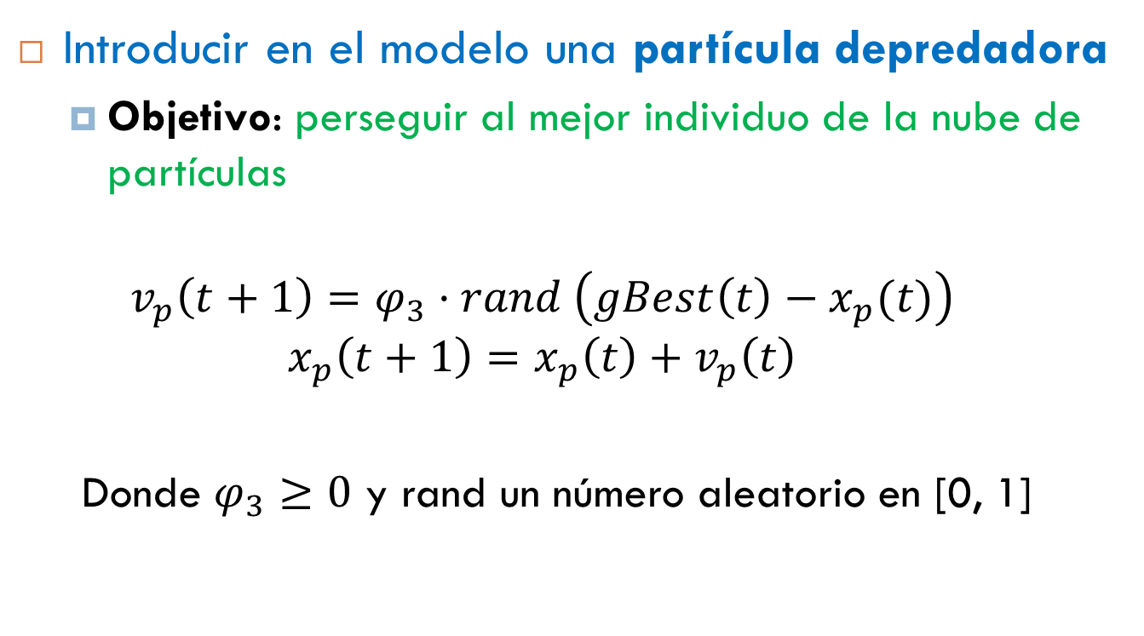
Mejoras. Predator-Prey
Introducir en el modelo una partícula depredadora
Objetivo: perseguir al mejor individuo de la nube de partículas
Donde y rand un número aleatorio en [0, 1]

Slide 30
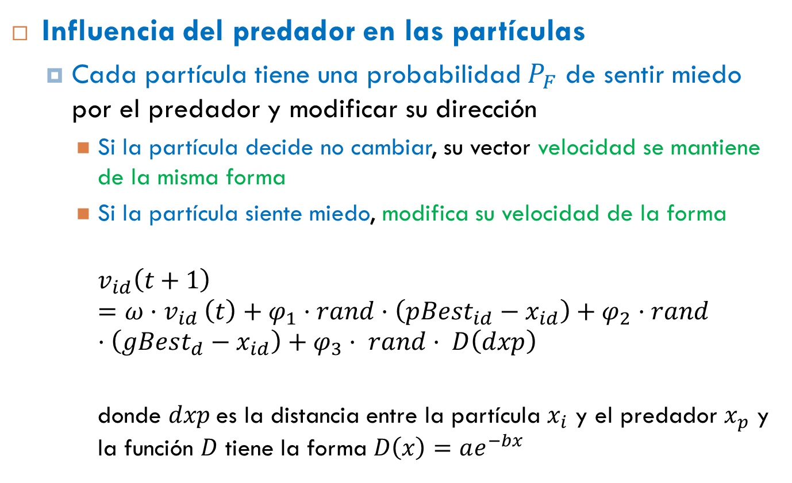
Mejoras. Predator-Prey
Influencia del predador en las partículas
Cada partícula tiene una probabilidad de sentir miedo por el predador y modificar su dirección
Si la partícula decide no cambiar, su vector velocidad se mantiene de la misma forma
Si la partícula siente miedo, modifica su velocidad de la forma
donde es la distancia entre la partícula y el predador y la función tiene la forma

Slide 31
Índice
Particle Swarm Optimization
Differential Evolution
Notes:
<número>

Slide 32
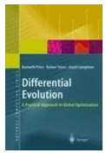
Evolución diferencial
Modelo evolutivo que enfatiza la mutación, utiliza un operador de cruce/recombinación a posteriori de la mutación
Fue propuesto para optimización con parámetros reales
Fue propuesta of R. Storm, 1997
R. Storn, Differential Evolution, A simple and efficiente heuristic strategy for global optimization over continuous spaces. Journal of Global Optimization, 11 (1997) 341-359
Kenneth V. Price, Rainer M. Storn, and Jouni A. Lampinen Differential Evolution: A Practical Approach to Global Optimization (Natural Computing Series) Springer-Verlag, 2005.

Slide 33
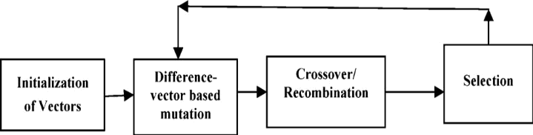
Evolución diferencial
Esquema Differential Evolution (DE)

Slide 34
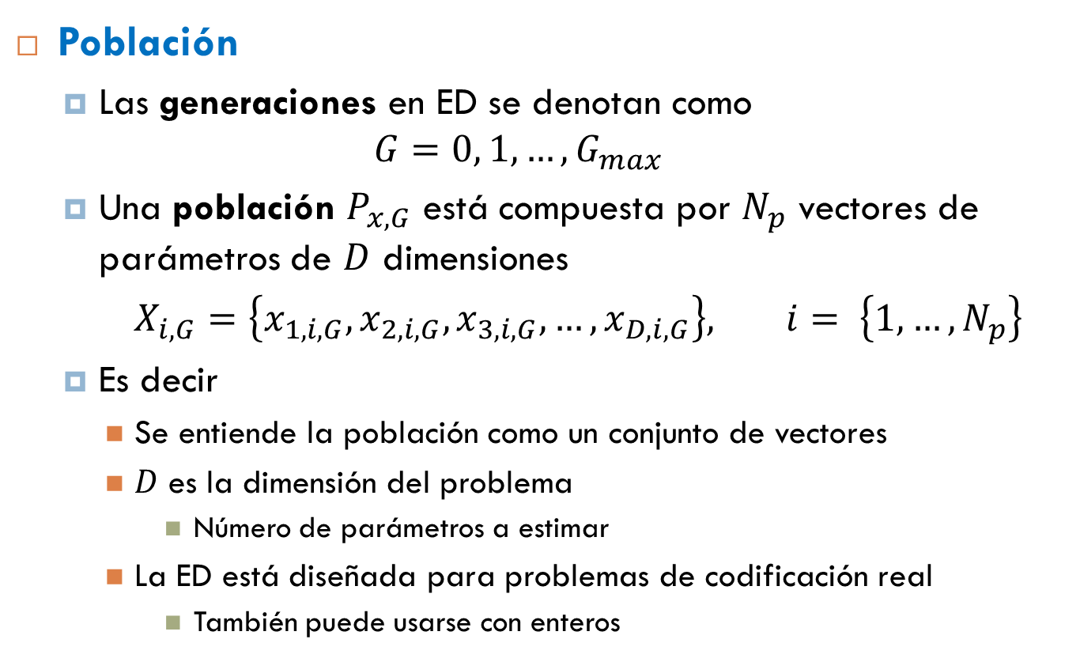
Evolución diferencial
Población

Slide 35
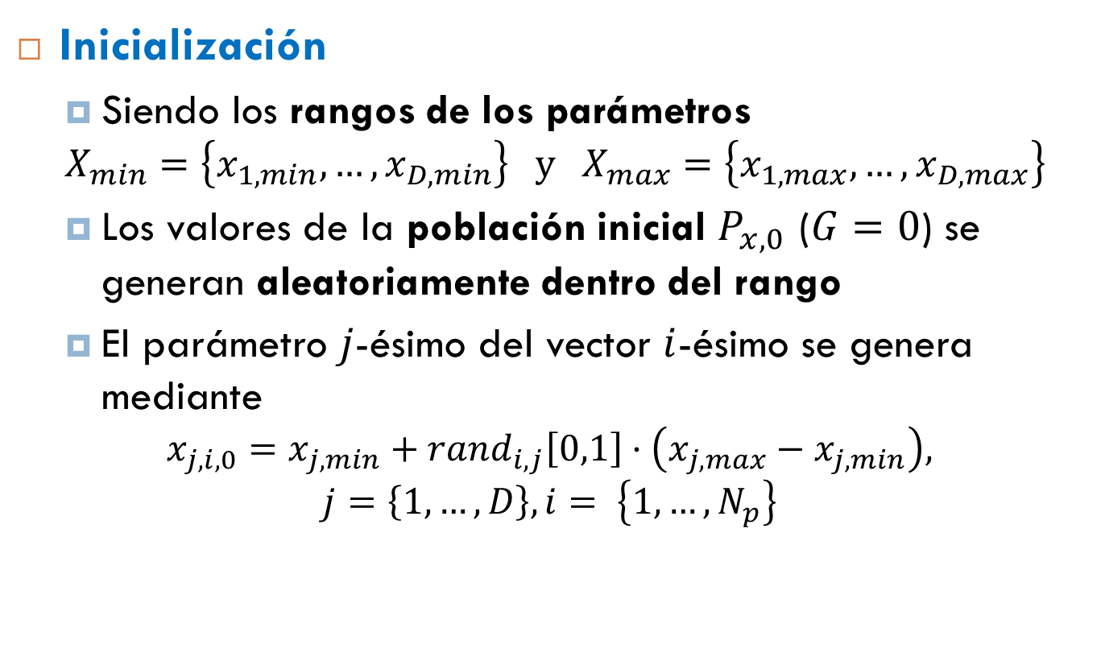
Evolución diferencial

Slide 36
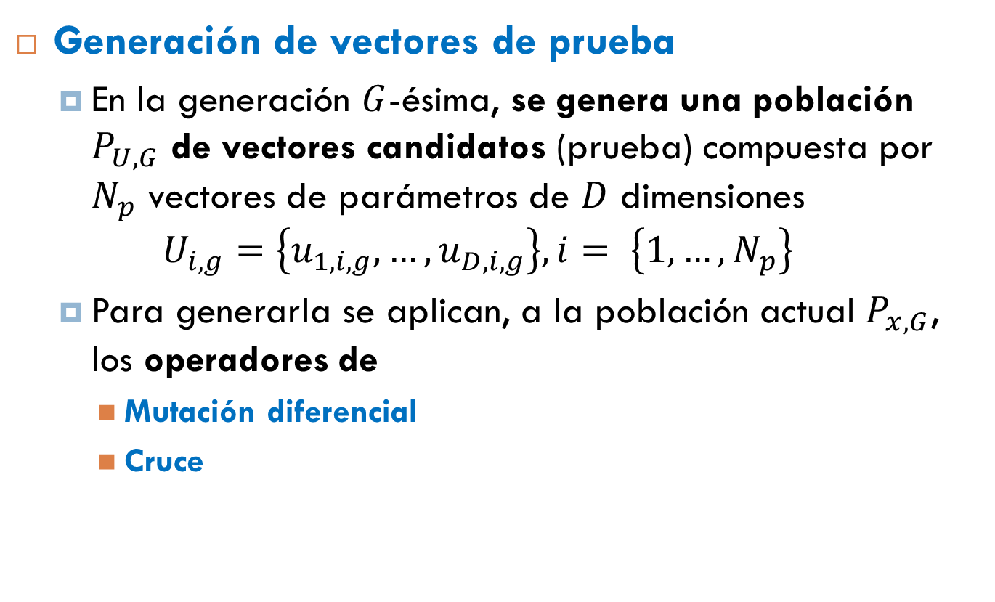
Evolución diferencial

Slide 37
Evolución diferencial
Notación en ED
Vector padre → Vector objetivo
Vector mutante → Vector donante
Hijo obtenido tras el cruce del vector donante y el vector objetivo → Vector de prueba

Slide 38
Evolución diferencial
Idea bajo la evolución diferencial
Para cada vector objetivo de la población obtenemos un vector donante
Utilizando 3 vectores aleatorios diferentes del objetivo
Mutación diferencial → mediante diferencias entre vectores
El vector donante se cruza con el objetivo
Se crea un vector de prueba
Si el vector de prueba es mejor que el objetivo
El vector de prueba sustituye al objetivo en la población

Slide 39
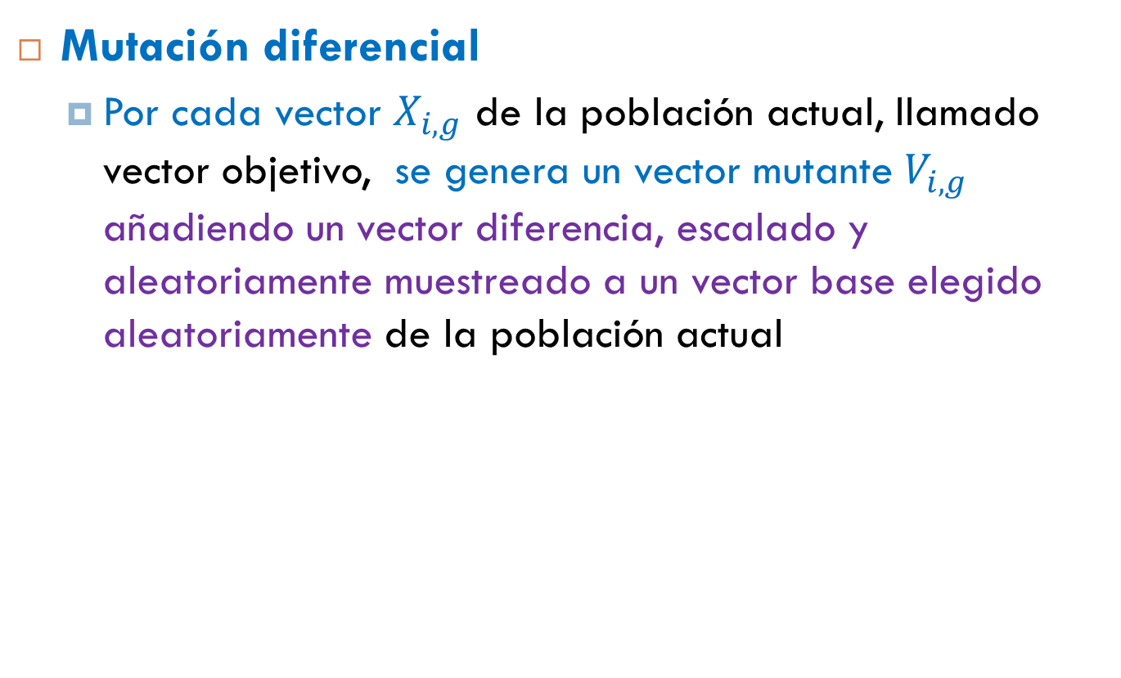
Evolución diferencial

Slide 40
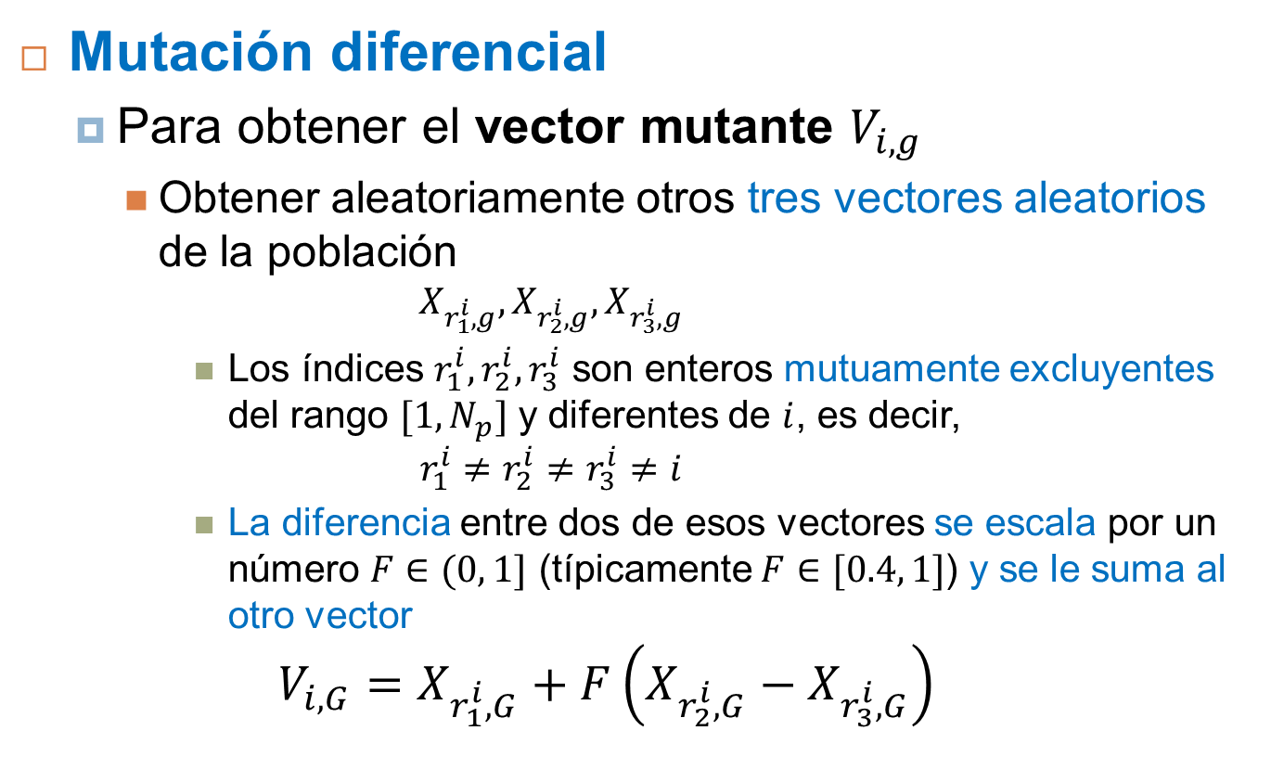
Evolución diferencial

Slide 41
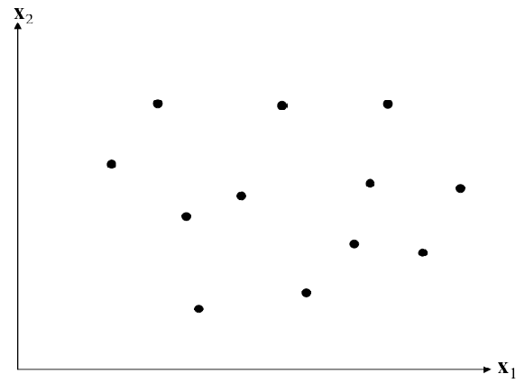
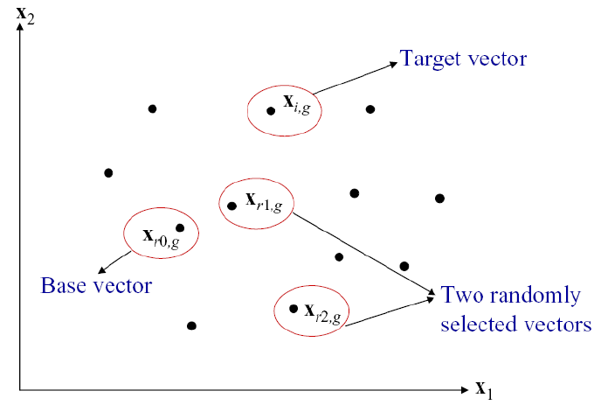
Evolución diferencial
Ilustración de la evolución diferencial clásica

Slide 42
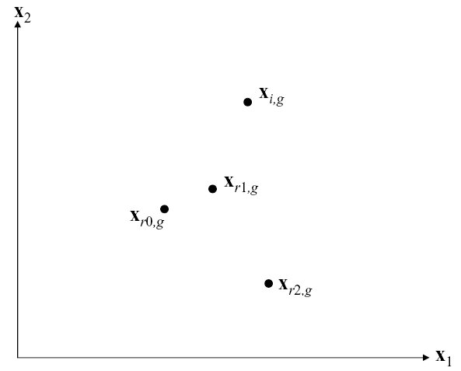
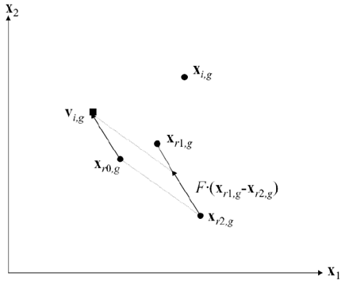
Evolución diferencial
Ilustración de la evolución diferencial clásica
Vector mutante
Mutación

Slide 43
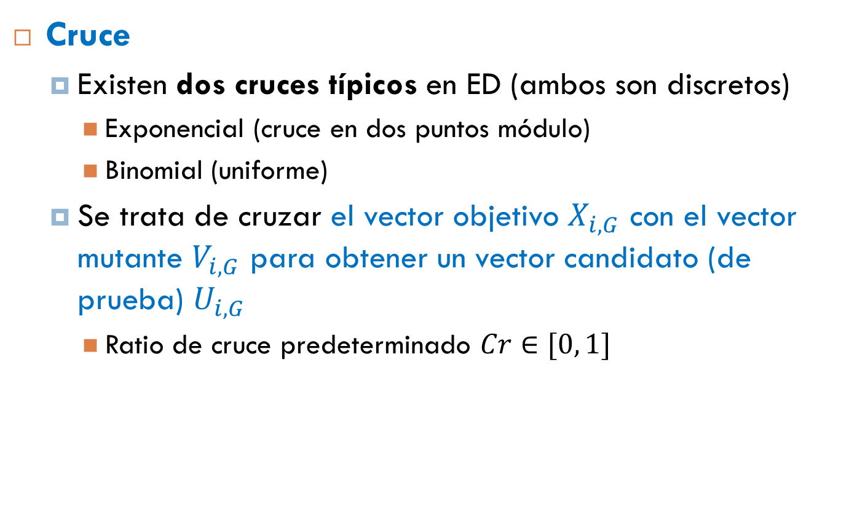
Evolución diferencial

Slide 44
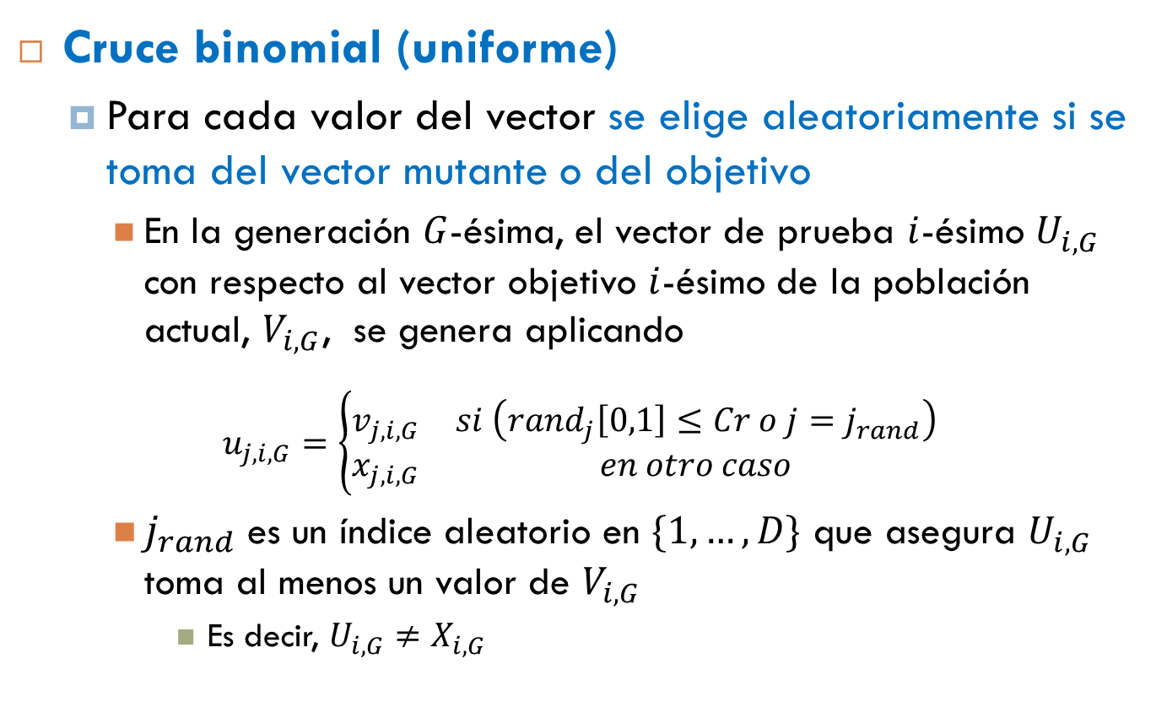
Evolución diferencial

Slide 45
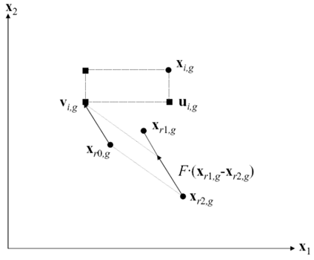
Evolución diferencial
Ilustración del cruce binomial
Cruce

Slide 46
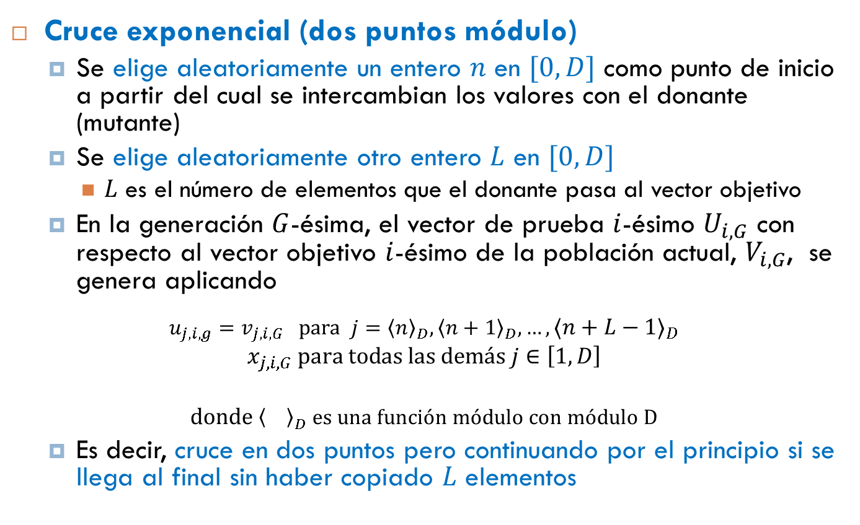
Evolución diferencial

Slide 47
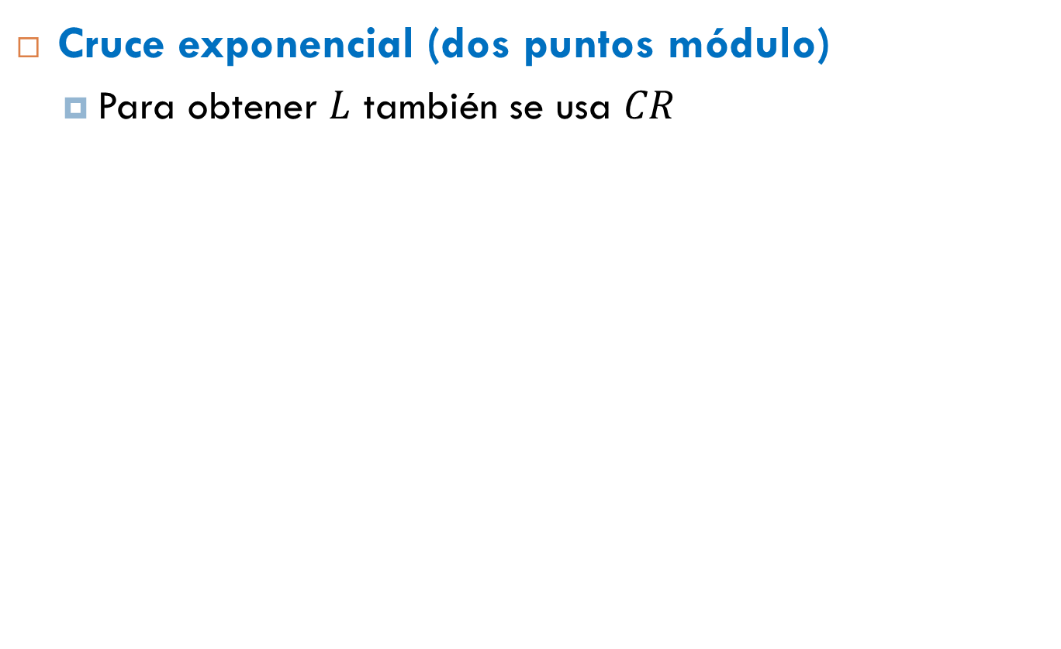
Evolución diferencial
L = 0;
DO {
L := L + 1;
} WHILE ((rand(0,1) <= CR AND (L <= D))

Slide 48
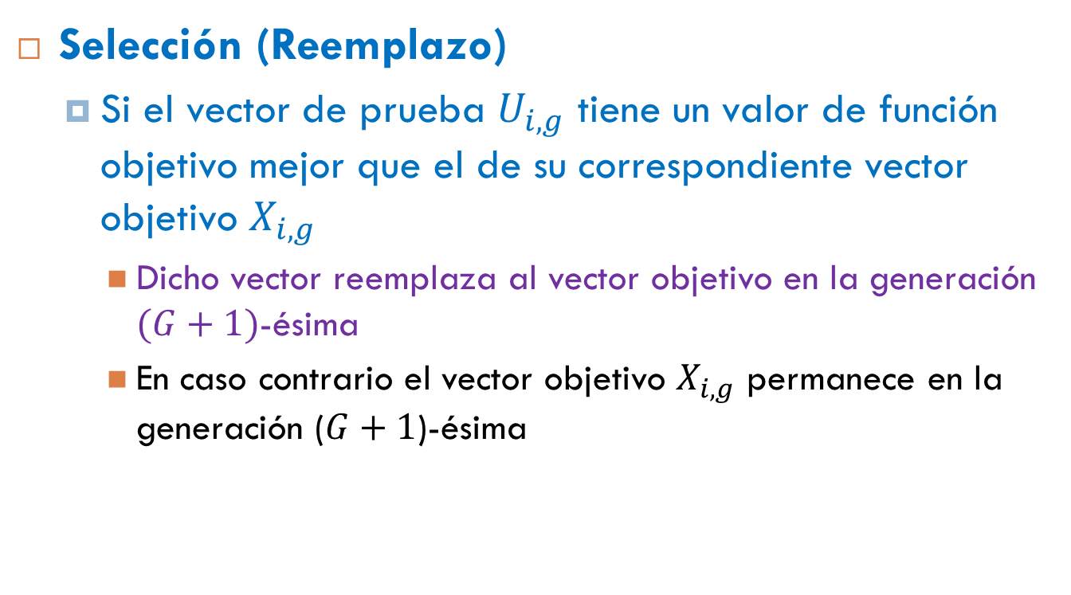
Evolución diferencial

Slide 49
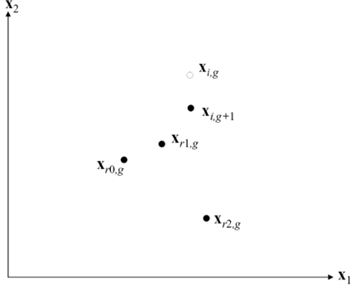
Evolución diferencial
Ilustración de la selección
Reemplazo

Slide 50
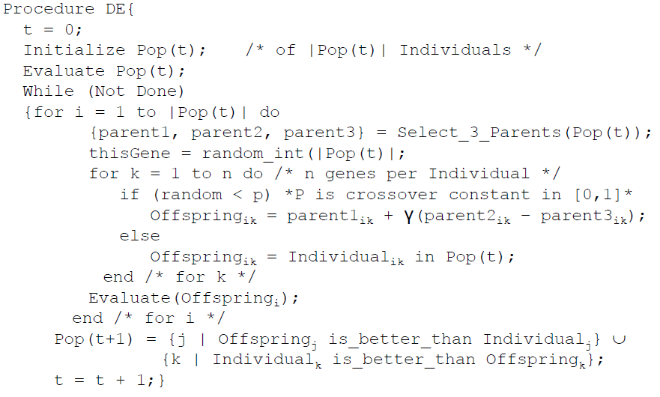
Evolución diferencial
Procedimiento Básico – Evolución Diferencial

Slide 51
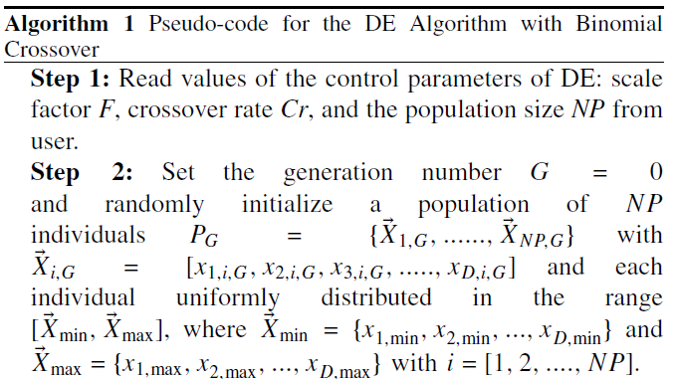
Evolución diferencial
Procedimiento Básico – Evolución Diferencial

Slide 52
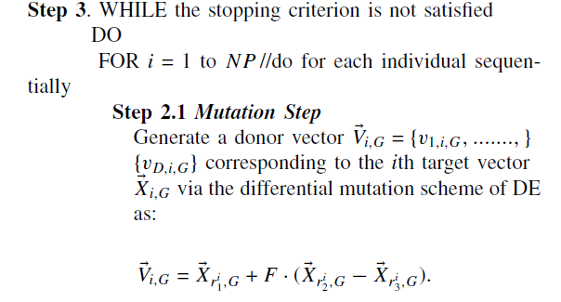
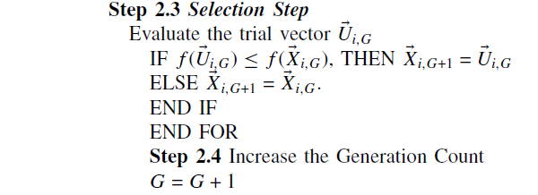
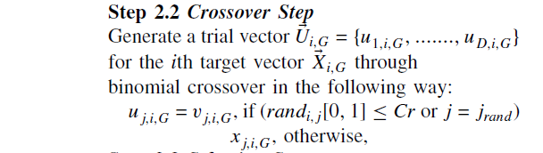
Evolución diferencial
Procedimiento Básico – Evolución Diferencial

Slide 53
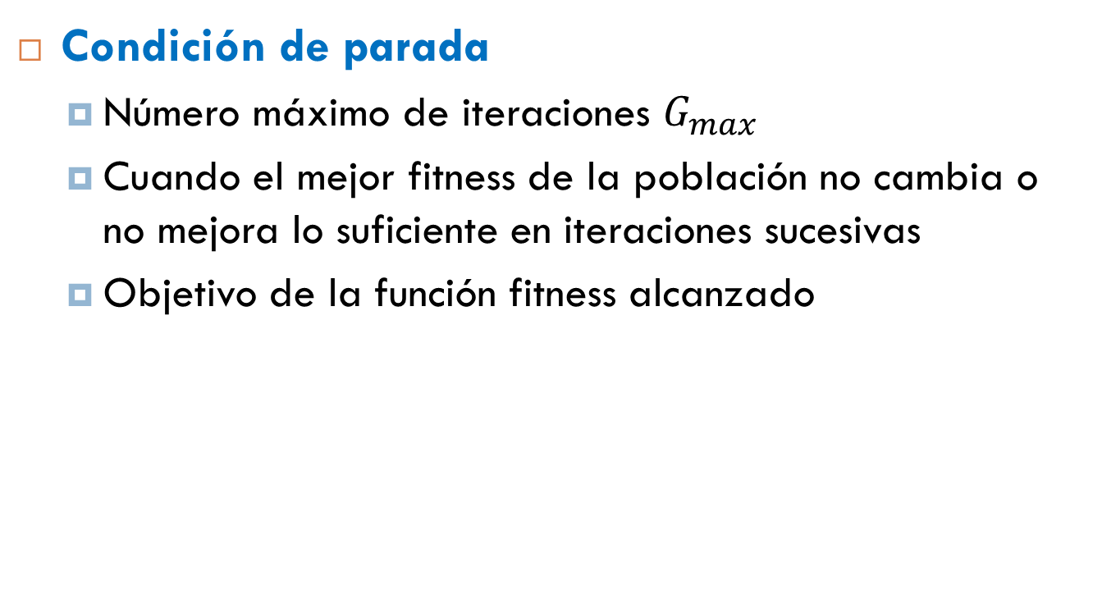
Evolución diferencial

Slide 54
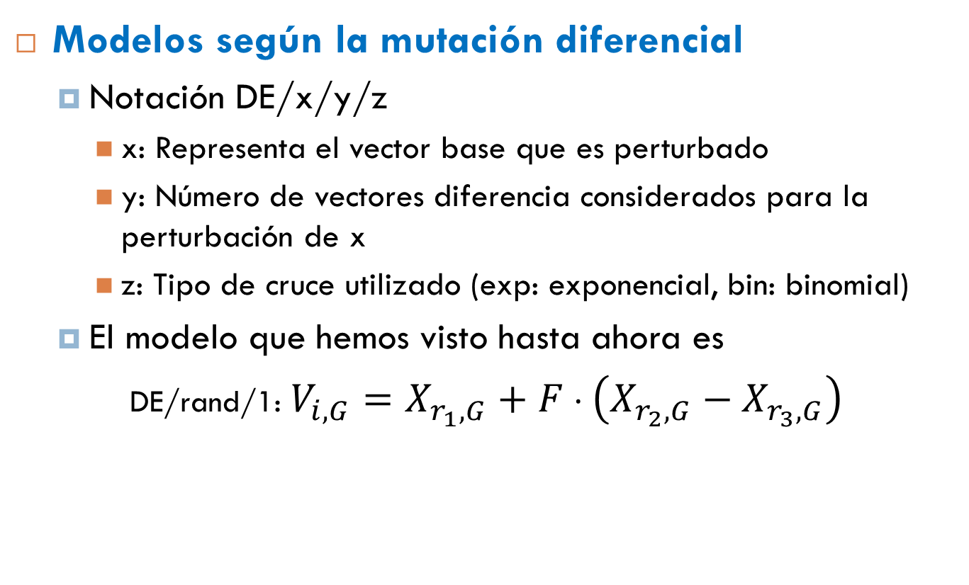
Variantes de la evolución diferencial

Slide 55
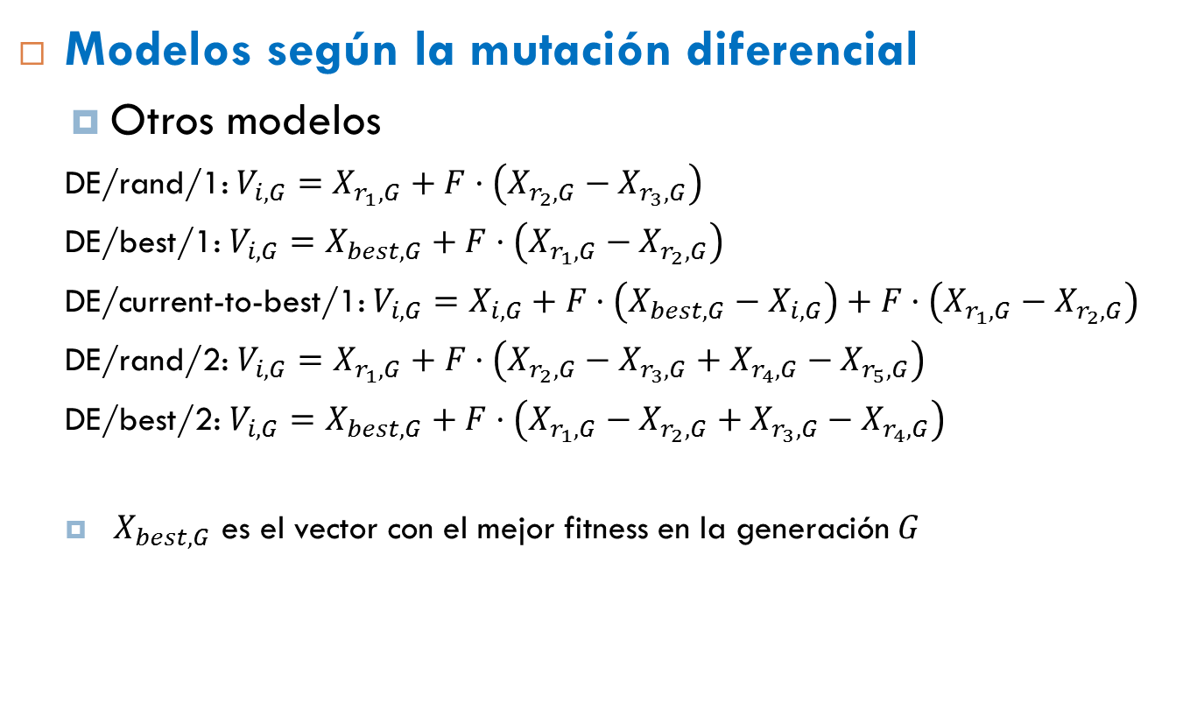
Variantes de la evolución diferencial

Slide 56
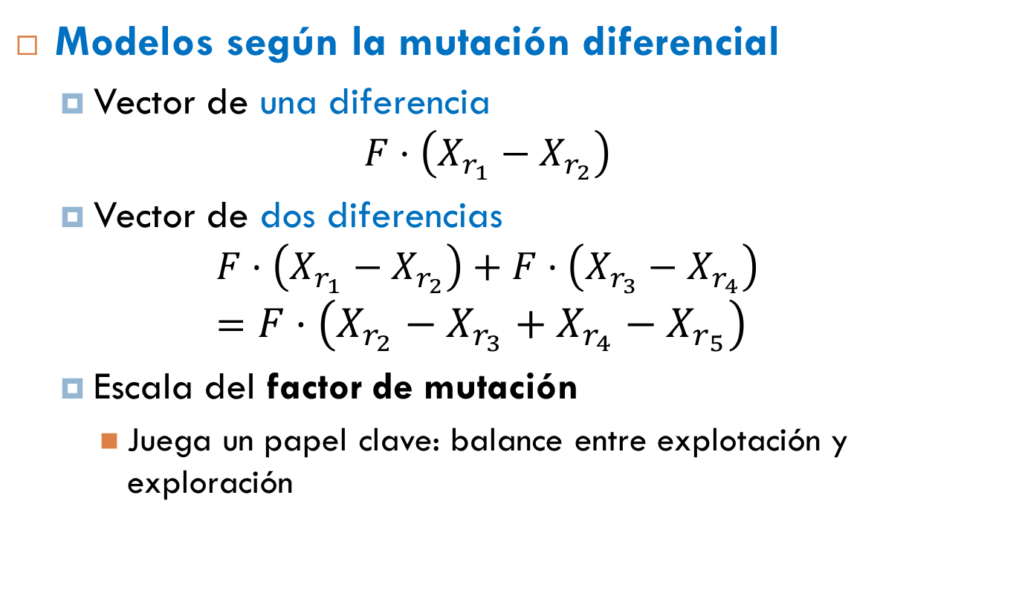
Variantes de la evolución diferencial

Slide 57
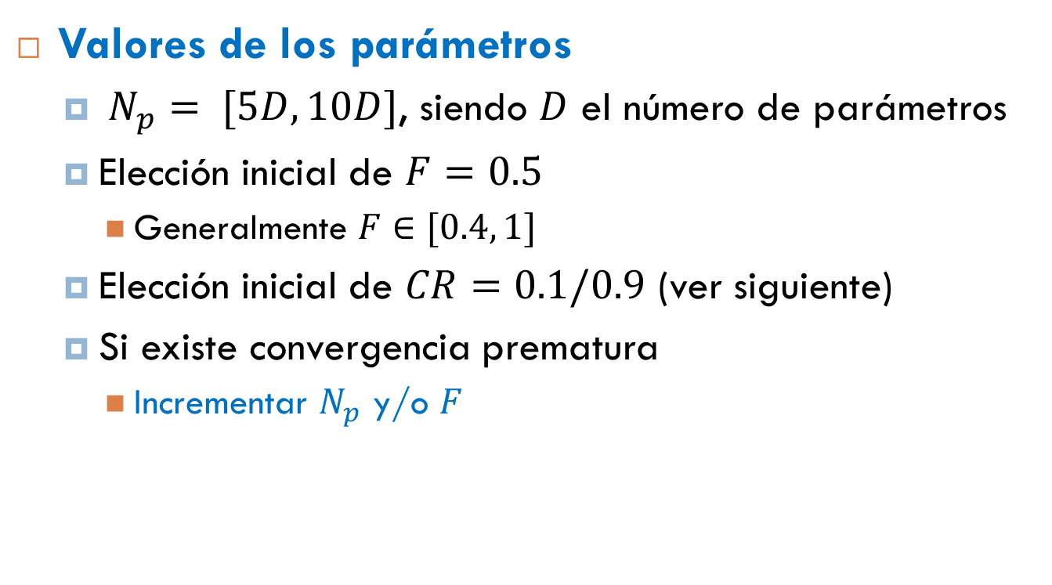
Parámetros de ED

Slide 58
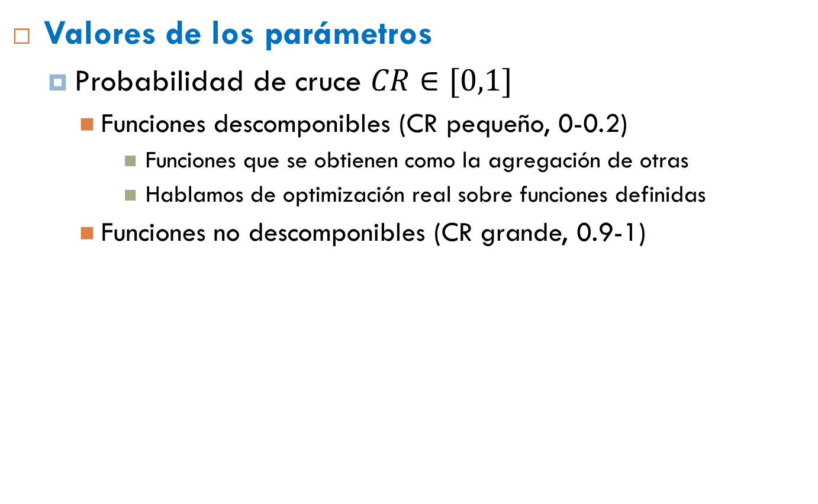
Parámetros de ED

Slide 59

Parámetros de ED
Sobre el parámetro CR
CR=0.
CR=0.5
CR=1.0
Distribución empírica de vectores de prueba obtenidos con diferentes valores de CR

Slide 60


Variantes de la evolución diferencial
Cruce
Cruce discreto: variante con la rotación
En un punto y multi punto
Exponencial
Binomial (uniforme)
Cruce aritmético
Cruce lineal: invariante con la rotación
Cruce intermedio: varían con la rotación

Slide 61



Evolución diferencial
Bibliografía
R. Storn and K. V. Price, “Differential evolution-A simple and Efficient Heuristic for Global Optimization over Continuous Spaces,” Journal of Global Optimization, 11:341-359,1997.
K. V. Price, R. Storn, J. Lampinen, Differential Evolution - A Practical Approach to Global Optimization, Springer, Berlin, 2005.
U. K. Chakraborty, Advances in Differential Evolution, Heidelberg, Germany: Springer-Verlag, 2008.

Slide 62
Evolución diferencial
Motivación de la auto adaptación en la evolución diferencial
El rendimiento de la evolución diferencial depende de
El tamaño de la población
La estrategia y la configuración de los parámetros elegida para generar los vectores de prueba
El esquema de reemplazo
Es difícil elegir una combinación única de par solucionar de forma exitosa cualquier problema
El tamaño de la población depende de la escala y complejidad del problema
Durante la evolución, puede ser beneficioso en función de la fase de búsqueda utilizar diferentes estrategias emparejadas con algunas combinaciones e parámetros
El esquema de reemplazo influye en la diversidad de la población
Un esquema de prueba y error muy ser una pérdida de tiempo computacional y recursos
Adaptar de forma automática la configuración de la evolución diferencial para generar vectores de prueba efectivos durante la evolución

Slide 63

Evolución diferencial: Algunos modelos
S. Rahnamayan, H.R. Tizhoosh, M.M.A. Salama. Opposition-Based Differential Evolution. IEEE Transactions on Evolutionary Computation, 12:1 (2008) 64-79.

Slide 64

Evolución diferencial: Algunos modelos
A.K. Qin, V.L. Huang, P.N. Suganthan. Differential Evolution Algorithm with strategy Adaptation for Global Numerical Optimization. IEEE Transactions on Evolutionary Computation, 13:2 (2009) 398-417

Slide 65


Evolución diferencial: Algunos modelos
J. Zhang, A.C. Sanderson. JADE: Adaptive Differential Evolution with Optional External Archive. IEEE Transactions on Evolutionary Computation, 13:5 (2009) 945-958.

Slide 66
Evolución diferencial: Algunos modelos
DEGL: Differential Evolution with Global and Local Neighborhoods
Utiliza una estrategia DE/target-to-best/1 con alta componente de explotación
Aplica el concepto de vecindad local y vecindad global para determinar el mejor vector, similar a las vecindades en PSO
Añade un parámetro de peso (w) que combina el modelo local y global y las vecindades no se establecen acorde a situación geográfica ni fitness, sino a priori en una estructura de anillo según los índices
Si w es cercano a 1, se favorece la explotación, y si es cercano a 0 se favorece la exploración
Adaptación de w
Incremental
Aleatoria
AutoAdaptación
S. Das, A. Abraham, U.K. Chakraborty, A. Konar. Differential Evolution Using a Neighborhood-Based Mutation Operator. IEEE Transactions on Evolutionary Computation, 13:3 (2009) 526-553.

